Slide 1
BAROK
Maria Sitko
Klasa 6a

Slide 2
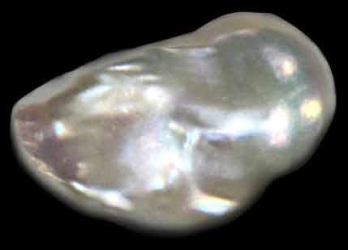
Barok
,,Barok pojawił się jako styl w sztuce po renesansie, na początku we Włoszech w II połowie XVI wieku. W XVII stuleciu rozpowszechnił się w niemal całej Europie, chociaż jego najsilniejszym ośrodkiem pozostawała Italia. Trwał aż do XVIII wieku, kiedy to przekształcił się w rokoko, później w klasycyzm. Barok obejmował przejawy działalności literackiej i artystycznej, a także filozofie i architekturę. Powstanie baroku wiąże się z wieloma wojnami i głodem, którego doświadczyli ludzie w XVI i XVII wieku. Zaczęto wtedy wątpić w potęgę jednostki (co było podkreślane w renesansie). Pomocy zaczęto szukać w religii, u Boga’’. Nazwa barok prawdopodobnie pochodzi od słowa barocco, które po portugalsku oznacza perłę o nieregularnym kształcie.

Slide 3
Cechy baroku:
• bogactwo środków • oryginalność • kontrast • ruch • emocjonalność • łączenie różnych elementów • nawiązywanie do kultury ludowej, współczesności i codzienności • tematyka religijna i mitologiczna • dynamika • ekspresja, teatralność • znaczna rola koloru • posługiwano się alegorią (symbolem) i personifikacją • światłem wydobywano dominantę (czyli motyw najważniejszy) • w kompozycji dominują kierunki ukośne

Slide 4
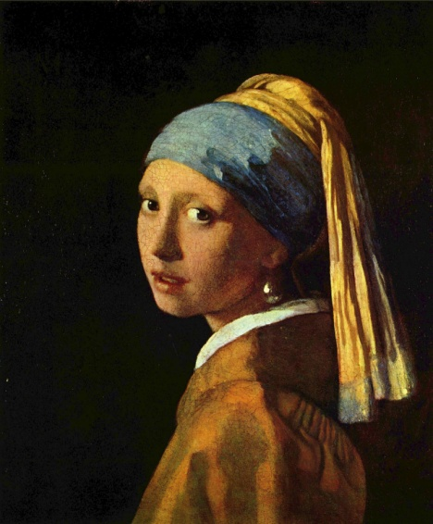
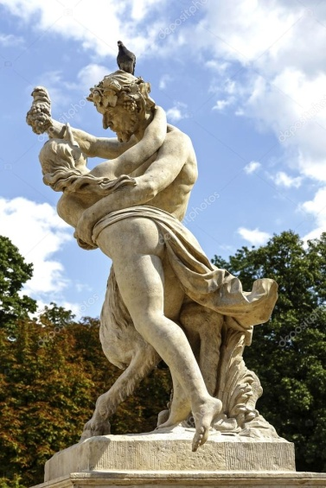
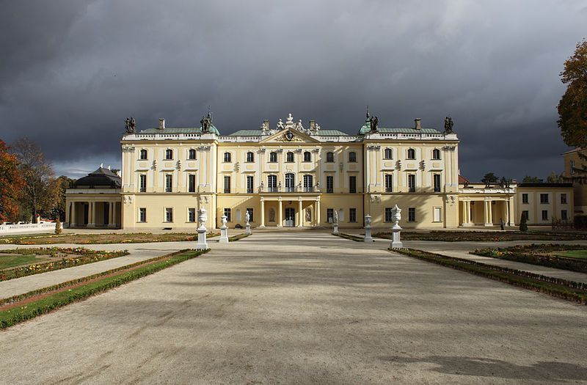
BAROK
ARCHITEKTURA
MALARSTWO
-monumentalne, często falujące fasady, przepych
-budowle usytuowane na planie ośmiokąta i innych nieregularnych planach
-charakterystyczne budowle, pałace z reprezentacyjnymi ogrodami
-rozbudowane detale: fasady, kartusze, medaliony, malarstwo iluzjonistyczne
-silne kontrasty światła i cienia
-dynamiczna, bogata kompozycja, ruch
-realizm, portret psychologiczny, wyodrębnienie martwej natury, pejzażu
RZEŹBA
-realizm, emocje wyrażana gestem
-niespokojna, dynamiczna kompozycja
-rzeźby ogrodowe, fontanny

Slide 5
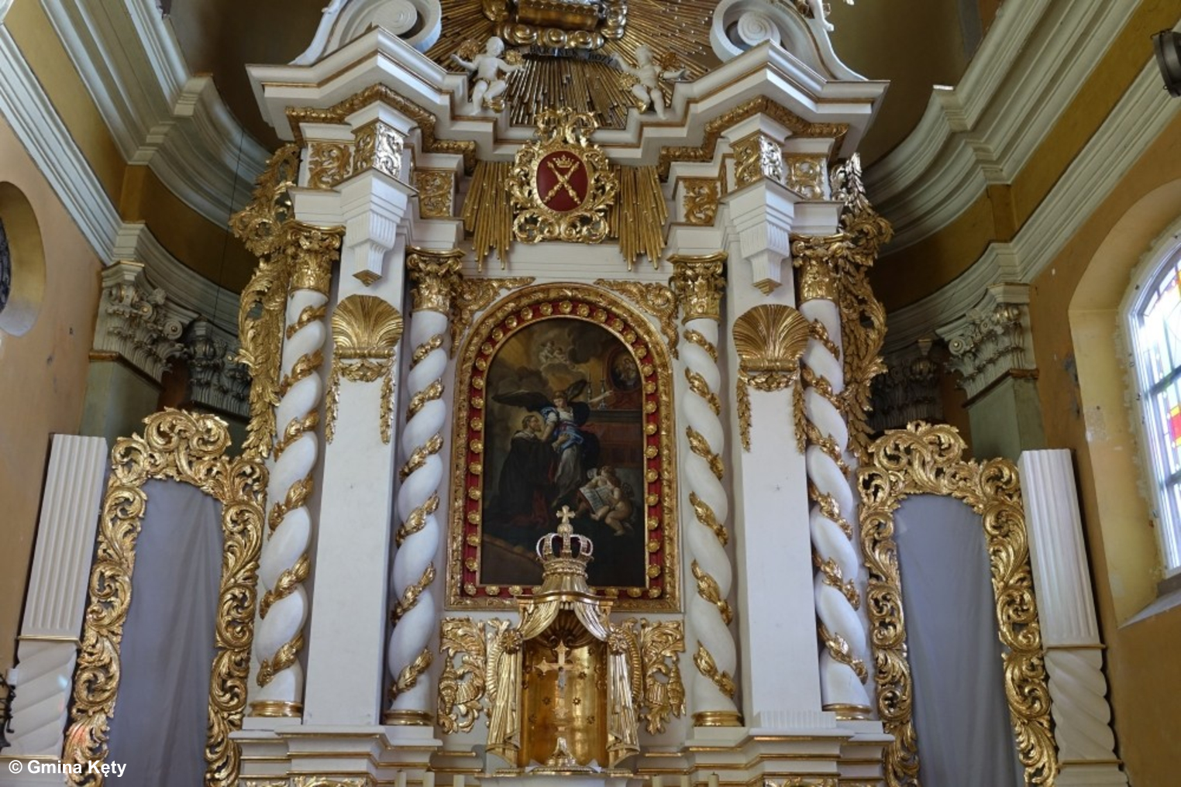
BAROK EPOKA PEŁNA SPRZECZNOŚCI
Pod koniec XVI wieku w Europie z powodu długotrwałych wojen, epidemii i klęski głodu ludzie nie byli pewni przyszłości. Nastąpił zwrot w kierunku religijności. Częściej uczestniczyli w nabożeństwach, odbywali pielgrzymki do sanktuariów i kalwarii ale nie zrezygnowali z dotychczasowych uciech, udziału w zabawach i ucztach.
W tym czasie narodziła się nowa epoka barok, która cechowała się bogactwem dekoracji co miało wywrzeć na widzu wrażenie. Najczęściej cechy stylu barokowego można zobaczyć w kościołach katolickich, ich bogate zdobienia przedstawiały potęgę Boga i świątyń.
Kościół św. Jana Kantego w Kętach

Slide 6
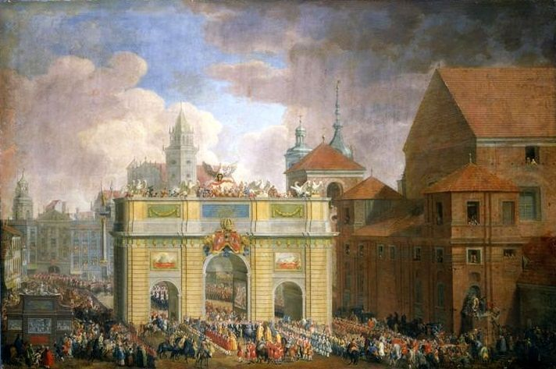
Epoka baroku w polsce
Barok w Polsce pojawił się na przełomie XVI i XVII wieku. Był to okres panowanie pierwszych królów elekcyjnych i kontrreformacji. Był to czas długoletnich wojen z sąsiadującymi państwami (Szwecją, Rosja, Turcją) oraz niepokojów wewnętrznych (Np. powstania kozackie: Kosińskiego, Nalewajki, Chmielnickiego). Specyficznym elementem polskiej sztuki baroku był sarmatyzm. Było to przekonanie, że szlachta miała pochodzić od starożytnego ludu Sarmatów.
Wjazd Augusta III do Warszawy.

Slide 7
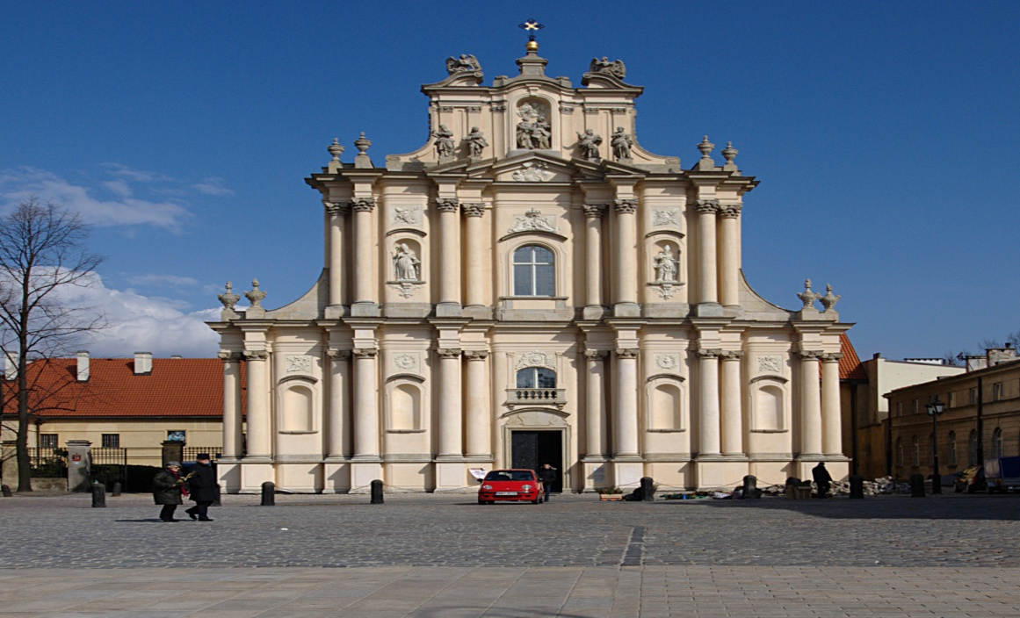
Architektura baroku w Polsce:
Krzyż góruje nad fasadą budowli
Ambona, czyli mównica służyła do wygłaszania kazań
Fasada czyli przednia ściana kościoła jest podzielona kolumnami co daje wrażenie falowania. Umieszczone są na niej bogate zdobienia.
Gzyms to pas muru wysunięty przed powierzchnię ściany. Zdobi on budowle i chroni przed spływającą wodą.
Figury świętych pełnią funkcję dekoracyjną. Zostały wykonane z kamienia. Postaci przedstawione w dynamicznych pozach, typowych dla sztuki baroku.
Kościół Sióstr Wizytek w Warszawie

Slide 8
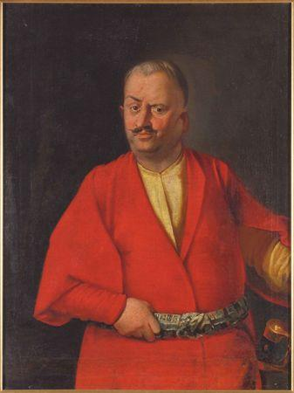
Polskie malarstwo barokowe
Reprezentowane w Polsce głównie poprzez obrazy sztalugowe i malowidła naścienne. Nowe typy portretu: sarmacki i trumienny.
PORTRET SARMACKI - specyficzny rodzaj portretu, który rozpowszechnił się w Polsce w czasach baroku (od końca XVI do XVIII wieku), związany był on z kulturą sarmacką szlachty polskiej, postać na portrecie przedstawiona była na stojąco, w reprezentacyjnym szlacheckim stroju, na portrecie musiał być także zaznaczony widoczny herb danego rodu, z którego wywodził się szlachcic. Owe realistyczne portrety malowali m. in. J. Tricius, Sz. Czechowicz, a także inni malarza, jednak anonimowi.

Slide 9
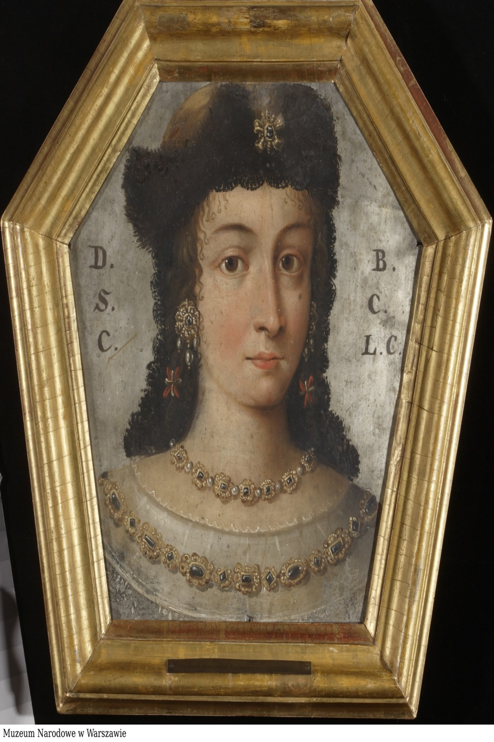
PORTRET TRUMIENNY - portret zmarłego, który był malowany farbami olejnymi na blasze (głównie cynowej), umieszczano go w wezgłowiu trumny (jego kształt zależał od kształtu trumny), by zmarły niejako mógł uczestniczyć w ceremonii pogrzebowej. Po przeciwnej stronie umiejscawiano epitafium, a po bokach trumny stawiano tarcze z herbami zmarłego. Głównie portret trumienny malowano przedstawicielom szlachty lub duchowieństwa, po pogrzebie wieszano je w kościele, kaplicy bądź krypcie, w zależności - gdzie zmarły był dobrodziejem. Największy rozkwit malarstwa trumiennego nastąpił w okresie od XVII do XVIII wieku. Owe portrety wykonywane były przez cechowych malarzy. Obecnie znaleźć można portrety trumienne w kaplicach parafialnych i zamkowych oraz w niektórych muzeach. Malowano jedynie popiersie danego zmarłego, którego oczy skierowane były wprost na osobą oglądającą portret. Pierwsze portrety trumienne powstawały w Egipcie, były one malowane na drewnie. W Polsce zaś najbardziej zabytkowy jest portret trumienny Stanisława Batorego, który pochodzi z końca XVI wieku.

Slide 10
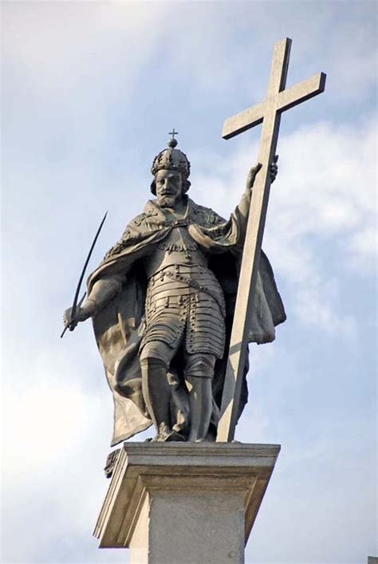
RZEŹBA polskiego baroku
Wzorem dla rzeźby barokowej była rzeźba antyczna. Rzeźba barokowa wyróżniała się swoją niezwykłą siłą. Rzeźbiono w marmurze, drewnie, brązie i stiuku. Często tworzono figury monumentalne oraz figury wielopostaciowe. Rzeźby często były spiralne, co nadawało im jeszcze więcej niezwykłości. Tworzono liczne dekoracje kościołów i pałaców, pomniki i nagrobki. Łączono rzeźbę z architekturą, malarstwem i fontannami. Przykładem rzeźby barokowej jest Pomnik króla Zygmunta III Wazy na placu Zamkowym w Warszawie, wzniesiony w latach 1643 – 1644 z fundacji Władysława IV Wazy według projektu Augustyna Locji i Constantina Teocalli. Został zburzony w roku 1944 i zrekonstruowany w latach 1948 – 1949, wpisany do rejestru zabytków w 1965. Na kolumnie widzimy stojącego Króla Zygmunta III Wazy trzymającego w prawej dłoni szable a w lewej krzyż. Na jego głowie jest korona a on sam jest ubrany w zbroje, na plecy opada mu peleryna. Innym z przykładów rzeźby są nagrobki, które w okresie baroku uległy oszałamiającej zmianie.

Slide 11
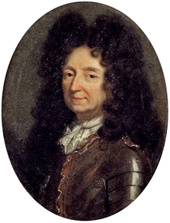
Literatura i teatr baroku
LITERATURA
Nurt dworski i szlachecki w literaturze: W pewnym uproszczeniu mówimy, że w literaturze polskiego baroku zaistniały dwa ważne, podstawowe nurty. Pierwszy - nurt dworski - rozwijający się na dworach magnackich i królewskim. drugi to nurt ziemiański (sarmacki) - charakterystyczny dla szlacheckich dworków ziemiańskich, odległych od miast, tętniących własnym życiem, kultywującym własne tradycje. Nurt dworski reprezentują: Jan Andrzej Morsztyn i Daniel Naborowski. Ten typ literatury uprawiany był na wzór europejski, zwłaszcza modna stała się poezja włoskiego Marina, którego naśladowali także polscy poeci. Poezja dworska miała więc zaskakiwać odbiorcę, dowodzić mistrzostwa autora, wreszcie bawić i uatrakcyjniać uczty i rozmaite dworskie spotkania. Był to nurt kosmopolityczny, czyli czerpiący z wzorów zachodnich, im składający uznanie, a z niechęcią odnoszący się do rodzimych, polskich tradycji.
Jan Andrzej Morsztyn– poeta epoki baroku w Polsce

Slide 12
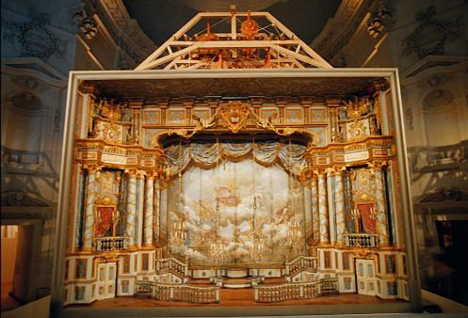
TEATR
W okresie baroku dokonał się w teatrze (zapoczątkowany w XVI w.) jeden z najważniejszych przełomów — przejście od sceny symultanicznej do sceny sukcesywnej. Ukształtował się wówczas we Włoszech, panujący do czasów obecnych, typ stałej sceny pudełkowej, budowanej w zamkniętym pomieszczeniu, oddzielonej od widowni (amfiteatralnej, później lożowej) ramą sceniczną i kurtyną.
W Polsce nowym zjawiskiem stał się teatr szkolny.
Rozwinął się po sprowadzeniu do kraju jezuitów w 1564 roku.
Działał w stworzonych przez nich kolegiach.
O repertuarze czy doborze aktorów decydował często prowincjał zakonu.
Teatr ten miał wpływ na kulturę społeczeństwa.
Różne źródła podają, że w ciągu półtora wieku jezuici wystawili kilkanaście tysięcy spektakli.
Przedstawienia miały charakter propagandowo-religijny i moralizatorski.
Oglądano te widowiska bardzo chętnie.

Slide 13
Dziękuję za uwagę.

